Slide 1
Пользовательский интерфейс
Для чего он служит

Slide 2
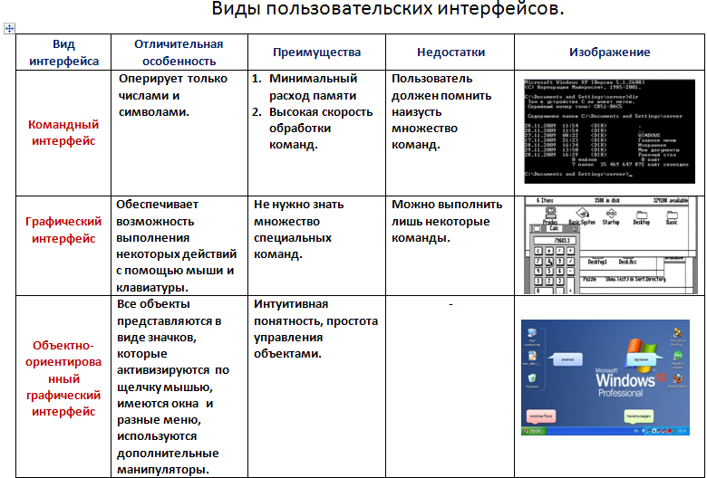
Какой интерфейс лучше?

Slide 3
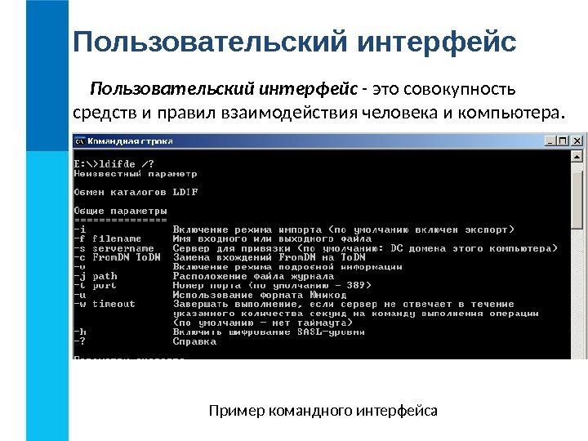
Пример командного интерфейса

Slide 4
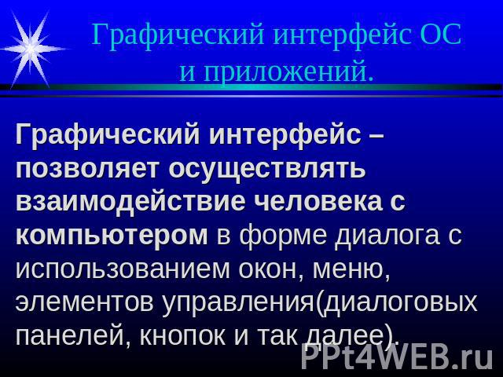
Графический интерфейс

Slide 5
Пользовательский интерфейс. Кючевые слова
1. Пользовательский интерфейс
2. Командный интерфейс
3. Графический интерфейс
4. Основные элементы графического интерфейса
5. Индивидуальное информационное пространство

Slide 6
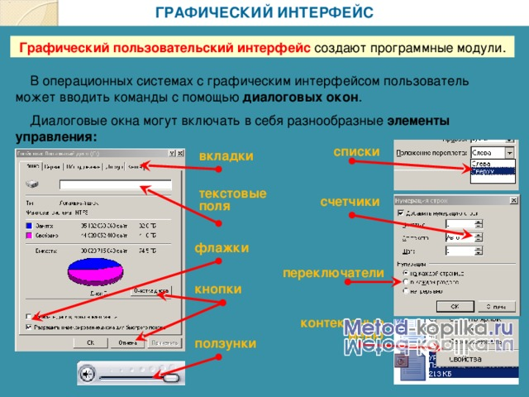

Slide 7
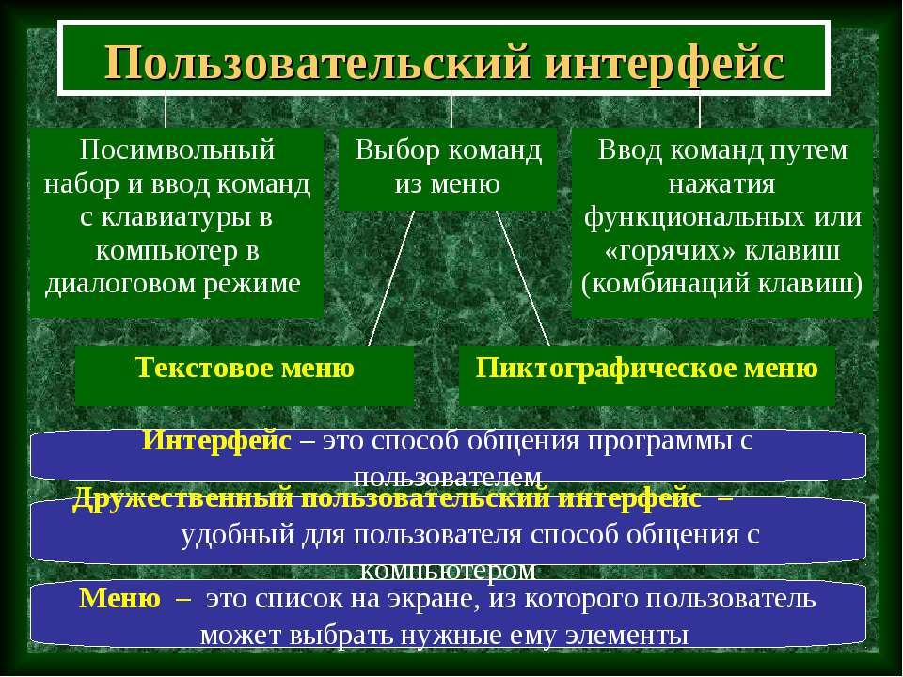

Slide 8
Пользовательский интерфейс – это
Совокупность средств и правил взаимодействия человека с компьютером.
На компьютерах, оперировавших только числами и символами, был реализован командный интерфейс.
Необходимость запоминать многочисленные команды отпала с появлением графических интерфейсов.

Slide 9
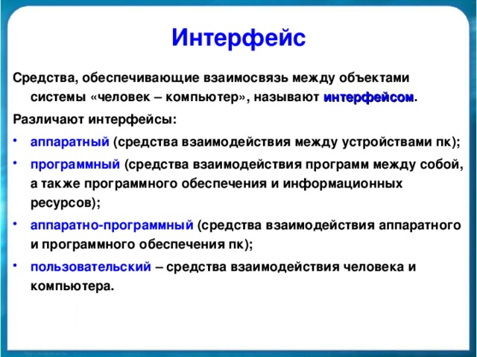

Slide 10
